Slide 1
ETUDE ET MISE EN ŒUVRE D’UNE BLOCKCHAIN DE TRACABILITE DES PRODUITS LOCAUX DANS LES SUPERMARCHES IVOIRIENS
ASAOUA SODIQ
ASSI ARLETTE AUDREY
COULIBALY ISSOUF DOKOUNGO
Encadreur pédagogique : DR KAMAGATE BEMAN

Slide 2

INTRODUCTION
Importance de l’alimentation
D’où viennent ils?
Sont ils cultivés dans les conditions adéquates?
Pouvons nous avoir confiance en ces produits ?

Slide 3
INTRODUCTION
Blockchain
Base données sécurisée et distribuée
Historique des échanges entre utilisateurs
Traçabilité alimentaire
Retracer a toutes les étapes de la production à la distribution
Cheminement d’une denrée alimentaire

Slide 4
PROBLEMATIQUE
Comment mettre en place une blockchain de traçabilité permettant de rassurer les consommateurs de la qualité des produits locaux?

Slide 5
PLAN
Choix de la blockchain
Fonctionnement des supermarchés
Etudes des solutions existantes
Solutions proposées
Analyse et conception
Matériels et technologies
Démonstration
Comment mettre en place une blockchain de traçabilité permettant de rassurer les consommateurs de la qualité des produits locaux?

Slide 6
CHOIX DE LA BLOCKCHAIN
?
?
?
?

Slide 7



CHOIX DE LA BLOCKCHAIN
Transactions confidentielles
Smarts contracts
Usage général

Slide 8
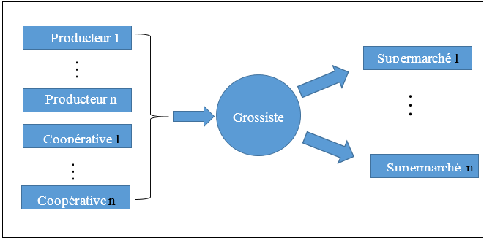
FONCTIONNEMENT DES SUPERMARCHES

Slide 9

FONCTIONNEMENT DES SUPERMARCHES

Slide 10
SOLUTONS EXISTANTES
IBM Trust food
Provenance
AgriDigital

Slide 11
SOLUTIONS EXISTANTES
Limites par rapport a l’environnement ivoirien
Nécessité de cultivateurs alphabètes ;
Nécessité de connexion dans les champs des cultivateurs ;
Prix élevé des solutions ;
Coût de déploiement agriculture moderne,
Pas adapté aux réalités ivoiriennes

Slide 12

SOLUTIONS PROPOSEES
Application permettant de renseigner les informations liées aux étapes de la production à la distribution
Application pour acceder aux informations sur le produit
consommateurs
Acteurs des différentes étapes du chéminement d’une denrée alimentaire

Slide 13

ANALYSE ET CONCEPTION
Methode d’analyse et de conception : Processus Unifié
Langage uml
Architecture
Cas d’utilisation
Analyse
Conception
Implémentation
Tests

Slide 14
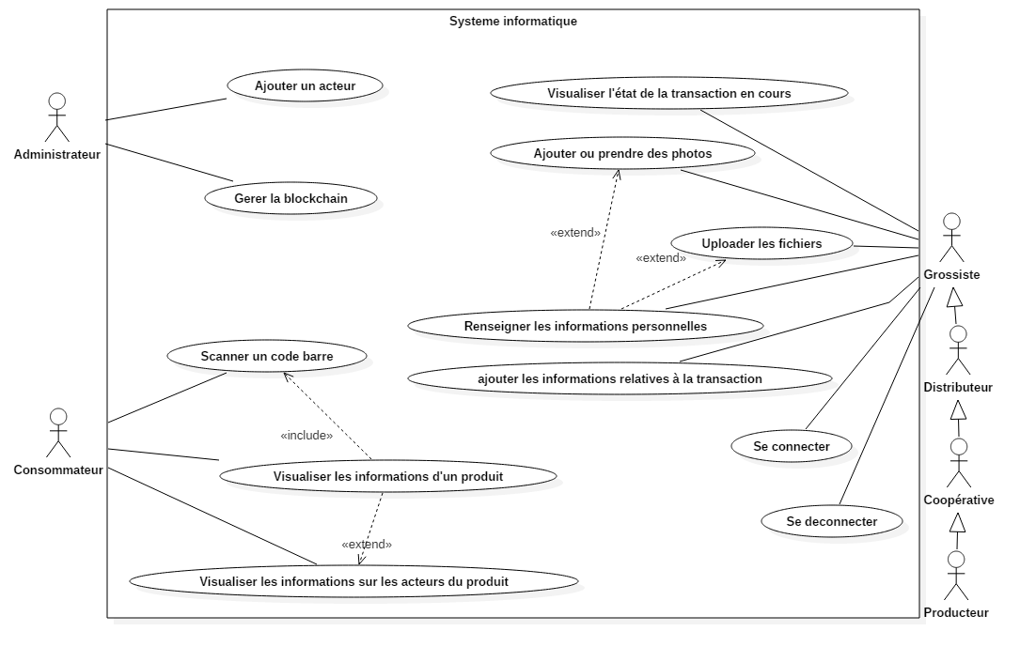
CAS D’UTILISATION

Slide 15
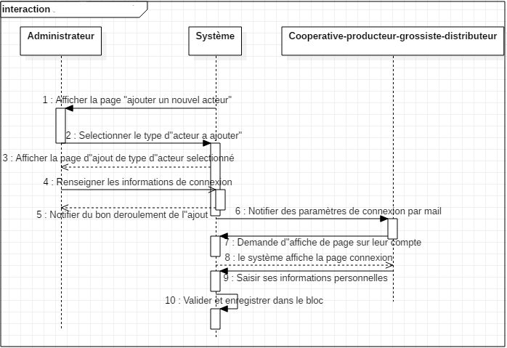
DIAGRAMME DE SEQUENCE

Slide 16
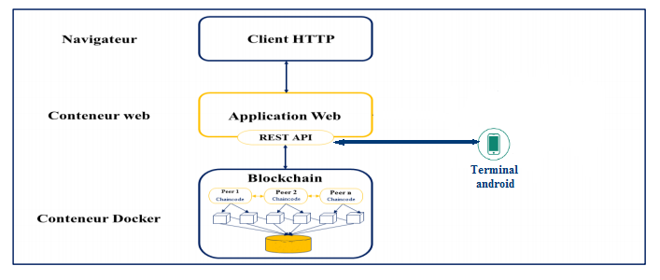
ARCHITECTURE OPERATIONNELLE

Slide 17
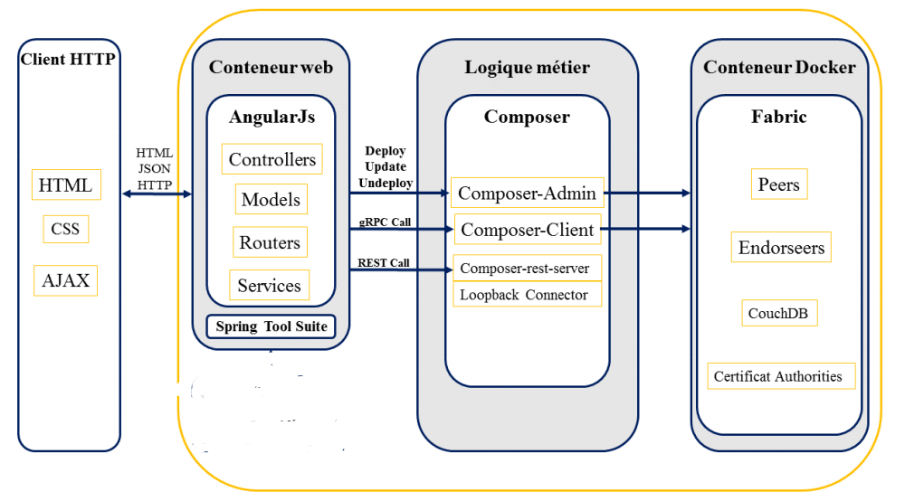
ARCHITECTURE APPLICATIVE

Slide 18
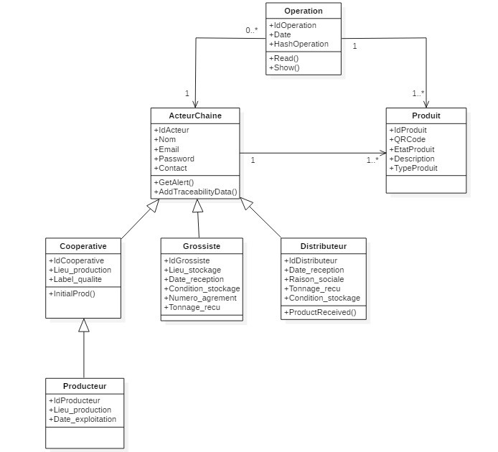
DIAGRAMME DE CLASSE

Slide 19
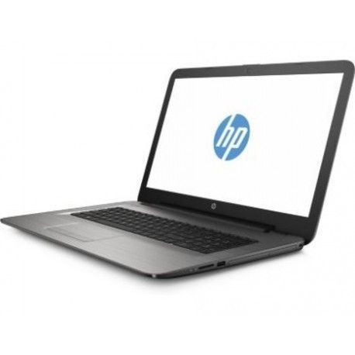







ENVIRONNEMENT DE DEVELOPPEMENT
Ressources matérielles
Ressources logicielles
Technologies et frameworks

Slide 20
DEMONSTRATION

Slide 21
LIMITES
Application mobile pas terminée
Interface consommateur pas terminée
Non verification en temps reel

Slide 22
CONCLUSION

Slide 23
THANKS!

